Slide 1
TIẾNG VIỆT 2
Tập 1
Tuần 11 – Tiết 1, 2
Bài đọc 1: Có chuyện này

Slide 2

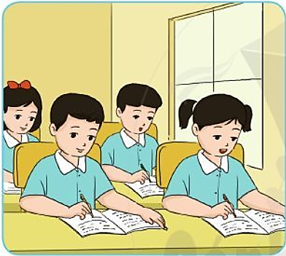
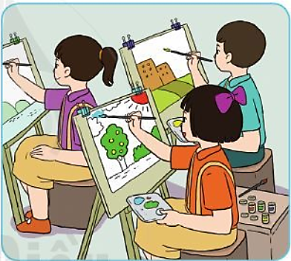
Bài 11: Học chăm, học giỏi
                CHIA SẺ
1. Nói 2 – 3 câu về hoạt động của các bạn nhỏ trong tranh:
Viết bài
Vẽ tranh
1

Slide 3
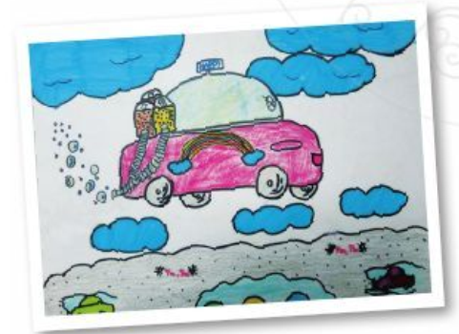

Bài 11: Học chăm, học giỏi
                CHIA SẺ
2. Em thích ý tưởng nào dưới đây của các bạn học sinh? Vì sao?
Xe hơi bong bóng
(Nguyễn Ngọc Phương Thảo)
Phi thuyền phá tan bão
(Ngụy Huy Hoàng)
2
Xe hơi bong bóng
(Nguyễn Ngọc Phương Thảo)
Phi thuyền phá tan bão
(Ngụy Huy Hoàng)

Slide 4




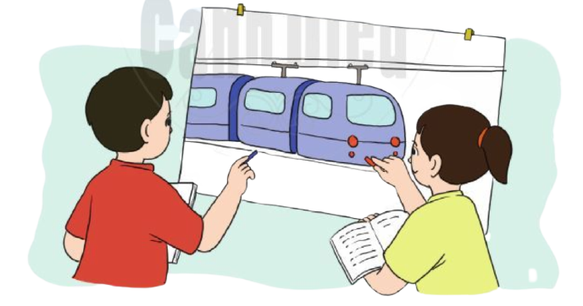
TIẾNG VIỆT 2
Tập 1
Bài đọc 1: Có chuyện này

Slide 5
Có chuyện này
Bài 11: Học chăm, học giỏi
Lửa nằm trong bao diêm
Chữ nằm trong lọ mực
Cái mầm nằm trong hạt
Cái hoa nằm trong cây
Dòng điện nằm trong dây
Kéo cả tàu điện chạy.
Nhưng còn có chuyện này:
Biến diêm thành lửa cháy
Biến mực thành thơ hay
Biến hạt hoá thành cây
Xui cây làm quả chín
Biến dây thành ra điện
Bắt điện kéo tàu đi…
Những phép biến diệu kì
Nằm trong tay em đấy!
VŨ QUẦN PHƯƠNG
4

Slide 6
Có chuyện này
Bài 11: Học chăm, học giỏi
Lửa nằm trong bao diêm
Chữ nằm trong lọ mực
Cái mầm nằm trong hạt
Cái hoa nằm trong cây
Dòng điện nằm trong dây
Kéo cả tàu điện chạy.
LUYỆN ĐỌC
bao diêm
lọ mực
Nhưng còn có chuyện này:
Biến diêm thành lửa cháy
Biến mực thành thơ hay
Biến hạt hoá thành cây
Xui cây làm quả chín
Biến dây thành ra điện
Bắt điện kéo tàu đi…
Những phép biến diệu kì
Nằm trong tay em đấy!
VŨ QUẦN PHƯƠNG
tàu điện
diệu kì
5

Slide 7

Có chuyện này
Bài 11: Học chăm, học giỏi
Lửa nằm trong bao diêm
Chữ nằm trong lọ mực
Cái mầm nằm trong hạt
Cái hoa nằm trong cây
Dòng điện nằm trong dây
Kéo cả tàu điện chạy.
CHÚ THÍCH
Nhưng còn có chuyện này:
Biến diêm thành lửa cháy
Biến mực thành thơ hay
Biến hạt hoá thành cây
Xui cây làm quả chín
Biến dây thành ra điện
Bắt điện kéo tàu đi…
Những phép biến diệu kì
Nằm trong tay em đấy!
VŨ QUẦN PHƯƠNG
Phép biến:
phép thuật tạo ra những điều kì lạ
6

Slide 8
Có chuyện này
Bài 11: Học chăm, học giỏi
1
Lửa nằm trong bao diêm
Chữ nằm trong lọ mực
Cái mầm nằm trong hạt
Cái hoa nằm trong cây
Dòng điện nằm trong dây
Kéo cả tàu điện chạy.
ĐỌC ĐOẠN
ĐỌC CẢ BÀI
Bài chia thành mấy đoạn?
Nhưng còn có chuyện này:
Biến diêm thành lửa cháy
Biến mực thành thơ hay
Biến hạt hoá thành cây
Xui cây làm quả chín
Biến dây thành ra điện
Bắt điện kéo tàu đi…
Những phép biến diệu kì
Nằm trong tay em đấy!
VŨ QUẦN PHƯƠNG
Bài chia thành 2 đoạn.
2
7

Slide 9
TIẾNG VIỆT 2
Tập 1
TIẾT 2
ĐỌC HIỂU – LUYỆN TẬP

Slide 10

Có chuyện này
Bài 11: Học chăm, học giỏi
ĐỌC HIỂU
Lửa nằm trong bao diêm
Chữ nằm trong lọ mực
Cái mầm nằm trong hạt
Cái hoa nằm trong cây
Dòng điện nằm trong dây
Kéo cả tàu điện chạy.
1. Em hiểu “Chữ nằm trong lọ mực” nghĩa là gì? Chọn ý đúng:
Nhưng còn có chuyện này:
Biến diêm thành lửa cháy
Biến mực thành thơ hay
Biến hạt hoá thành cây
Xui cây làm quả chín
Biến dây thành ra điện
Bắt điện kéo tàu đi…
Những phép biến diệu kì
Nằm trong tay em đấy!
VŨ QUẦN PHƯƠNG
A. Lọ mực đã có sẵn các chữ cái.
B. Lọ mực đã có sẵn các bài thơ, bài toán, ...
C. Lọ mực sẽ giúp em viết chữ, làm thơ, làm toán.
9

Slide 11
Có chuyện này
Bài 11: Học chăm, học giỏi
ĐỌC HIỂU
Lửa nằm trong bao diêm
Chữ nằm trong lọ mực
Cái mầm nằm trong hạt
Cái hoa nằm trong cây
Dòng điện nằm trong dây
Kéo cả tàu điện chạy.
2. Khổ thơ 1 còn nói đến những sự vật nào khác? Chúng nằm ở đâu?
Sự vật
Nằm ở
Nhưng còn có chuyện này:
Biến diêm thành lửa cháy
Biến mực thành thơ hay
Biến hạt hoá thành cây
Xui cây làm quả chín
Biến dây thành ra điện
Bắt điện kéo tàu đi…
Những phép biến diệu kì
Nằm trong tay em đấy!
Lửa
Bao diêm
Chữ
Lọ mực
Mầm
Hạt
Hoa
Cây
Dòng điện
Dây
VŨ QUẦN PHƯƠNG
10

Slide 12
Có chuyện này
Bài 11: Học chăm, học giỏi
ĐỌC HIỂU
Lửa nằm trong bao diêm
Chữ nằm trong lọ mực
Cái mầm nằm trong hạt
Cái hoa nằm trong cây
Dòng điện nằm trong dây
Kéo cả tàu điện chạy.
3. Khổ thơ 2 nhắc đến “những phép diệu kì” nào?
Nhưng còn có chuyện này:
Biến diêm thành lửa cháy
Biến mực thành thơ hay
Biến hạt hoá thành cây
Xui cây làm quả chín
Biến dây thành ra điện
Bắt điện kéo tàu đi…
Những phép biến diệu kì
Nằm trong tay em đấy!
“Biến diêm thành lửa cháy
Biến mực thành thơ hay
Biến hạt hoá thành cây
Biến dây thành ra điện”
VŨ QUẦN PHƯƠNG
3

Slide 13
Có chuyện này
Bài 11: Học chăm, học giỏi
ĐỌC HIỂU
Lửa nằm trong bao diêm
Chữ nằm trong lọ mực
Cái mầm nằm trong hạt
Cái hoa nằm trong cây
Dòng điện nằm trong dây
Kéo cả tàu điện chạy.
4. Em cần làm gì để khi lớn lên sẽ thực hiện được “những phép biến diệu kì” ấy?
Nhưng còn có chuyện này:
Biến diêm thành lửa cháy
Biến mực thành thơ hay
Biến hạt hoá thành cây
Xui cây làm quả chín
Biến dây thành ra điện
Bắt điện kéo tàu đi…
Những phép biến diệu kì
Nằm trong tay em đấy!
Em cần tìm tòi những điều hay, bổ ích, học tập và thực hành để có thể thực hiện được “những phép biến hình kì diệu ấy”.
VŨ QUẦN PHƯƠNG
11

Slide 14
Có chuyện này
Bài 11: Học chăm, học giỏi
ĐỌC HIỂU
Lửa nằm trong bao diêm
Chữ nằm trong lọ mực
Cái mầm nằm trong hạt
Cái hoa nằm trong cây
Dòng điện nằm trong dây
Kéo cả tàu điện chạy.
Bài thơ giúp em hiểu điều gì?
Con người thông minh, sáng tạo đã làm nên những “phép biến diệu kì” để thay đổi thế giới xung quanh. Để nối tiếp thế hệ trước, thực hiện được các “phép biến diệu kì”, thiếu nhi cần chăm ngoan, học giỏi và sáng tạo trong học tập.
Nhưng còn có chuyện này:
Biến diêm thành lửa cháy
Biến mực thành thơ hay
Biến hạt hoá thành cây
Xui cây làm quả chín
Biến dây thành ra điện
Bắt điện kéo tàu đi…
Những phép biến diệu kì
Nằm trong tay em đấy!
VŨ QUẦN PHƯƠNG
12

Slide 15
Luyện tập
Bài 11: Học chăm, học giỏi
1. Tìm từ chỉ đặc điểm trong câu sau:
2. Thay từ chỉ đặc điểm ở câu trên bằng một từ ngữ khác để ca ngợi con người.
Khả năng của con người thật là kì diệu!
kì diệu
diệu kì
Khả năng của con người thật là diệu kì!
to lớn
Khả năng của con người thật là to lớn!
kì diệu
tuyệt vời
Khả năng của con người thật là tuyệt vời!
tuyệt diệu
Khả năng của con người thật là tuyệt diệu!
13

Slide 16

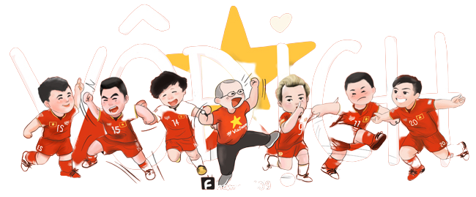


VIỆT NAM VÔ ĐỊCH
EM TẬP LÀM THỦ MÔN

Slide 17






Trong bài “Có chuyện này”
Khổ thơ 1 nhắc đến sự vật “Lửa”. Vậy “Lửa” nằm trong
A. Bao diêm
B. Lọ mực
C. Hạt
D. Dây điện

Slide 18
Trong bài “Có chuyện này”
Khổ thơ 2 nhắc đến phép biến diệu kì nào của “hạt”?
A. Biến hạt thành lửa cháy.
B. Biến hạt thành thơ hay.
C. Biến hạt làm quả chín.
D. Biến hạt hóa thành cây.

Slide 19
Tìm từ chỉ đặc điểm trong câu thơ:
“Những phép biến diệu kì
Nằm trong tay em đấy!
A. phép biến
B. diệu kì
C. Nằm
D. tay em

Slide 20
Từ nào dưới đây có thể thay thế từ chỉ đặc điểm “kì diệu” ở câu”Khả năng con người thật là kì diệu!”
A. tuyệt diệu
B. tuyệt vời
C. phi thường.
D. Tất cả đáp án A, B, C đều đúng.

Slide 21
Hoc10 chúc các em học tốt!

